Slide 1
十二、
电力系统故障分析

Slide 2
内容提要
坐标变换
简单故障分析
用于故障分析的两端口网络方程
复杂故障分析

Slide 3
一、坐标变换
为便于获得解析解，出现了将一组变量变换为另一组同等数目变量的“变量变换” 。
这类变换，变量之间的关系，不论是否时变，都是线性关系，它们都属于线性变换。
线性变换的特点之一是，对变换前后的变量都可运用迭加原理。

Slide 4
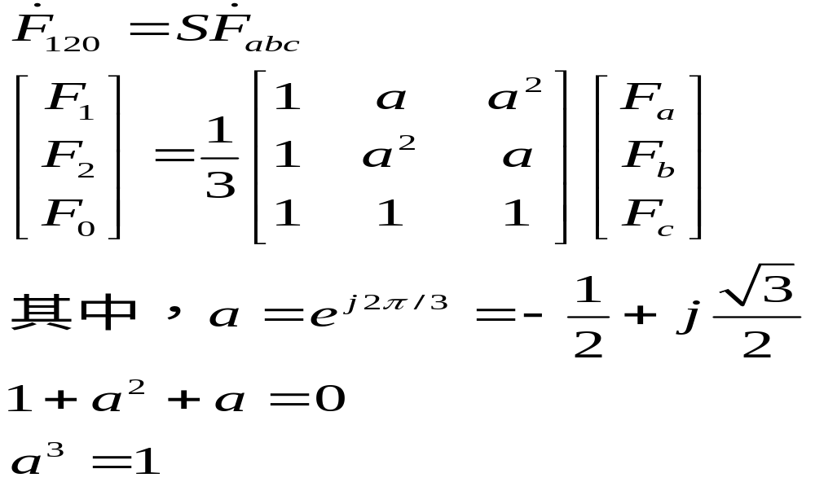
对称分量变换
(1)

Slide 5
对称分量变换特点
用于处理三相电流、电压的相量，而不是瞬时值。
运用对称分量法只能分析某一特定时刻的状态，而不能分析暂态过程。
三个相序的三组电流分量流入电机，产生正向旋转、反向旋转、静止不动并相互抵消的三种磁场。这样，赋予了对称分量以清晰的物理意义。
可以构筑各种滤过器，从不对称的三相电流、电压中，滤出相应分量。
分析涉及凸极式同步电机时，无法建立相应的精确模型

Slide 6
二、简单故障分析
用对称分量法分析简单故障，习惯上总是取a相作特殊相。
特殊相，是指在故障处该相的状态不同于其他两相。此外，各电流、电压的对称分量也总以a相为参考相，即各序网络方程以及故障边界条件中，均以a相的相应序分量表示。
在具体应用中，如与实际发生的故障所对应的特殊相并非a相，则只要将该相视为a相，并按相应的顺序改变其他两相的名称，仍可套用所有以a相为特殊相时的分析方法和结果。
但对同时发生一个以上故障的复杂故障而言，上述方法的可行性就无法保证，因不能保证所有故障的特殊相都属同一相。必须应用通用边界条件和通用复合序网。

Slide 7
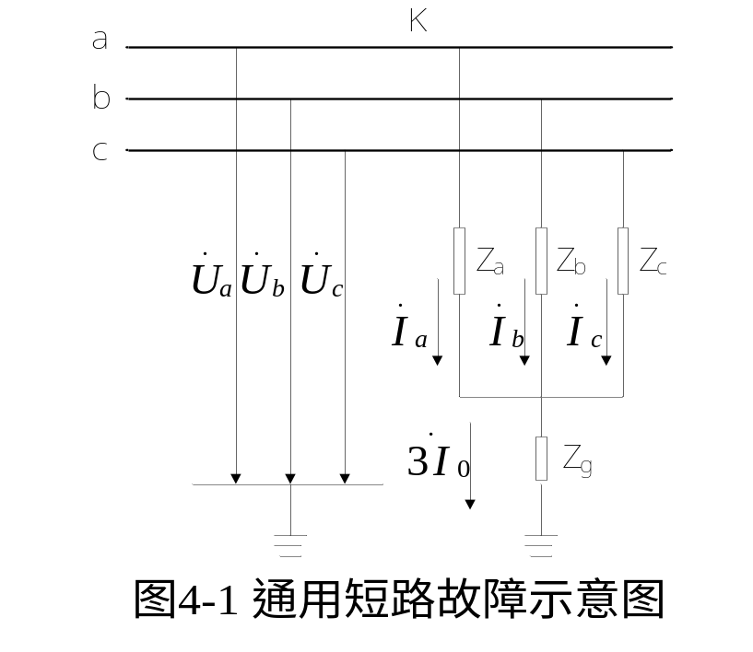
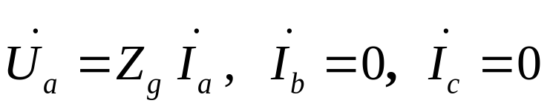
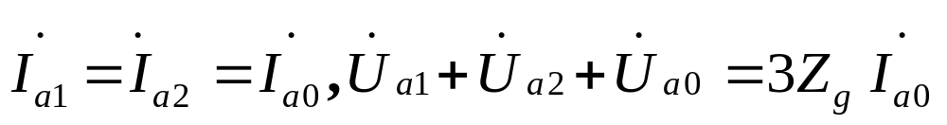
（一）、短路故障通用复合序网
任何短路故障都可以用图4-1来表示，所不同的只是图中的Z_{a}、Z_{b}、Z_{c}、Z_{g}的取值。
A相短路时，可取Z_{a}＝0，Z_{b}＝∞，Z_{c}＝∞，从而得:
以对称分量表示时，则有
(2a)

Slide 8
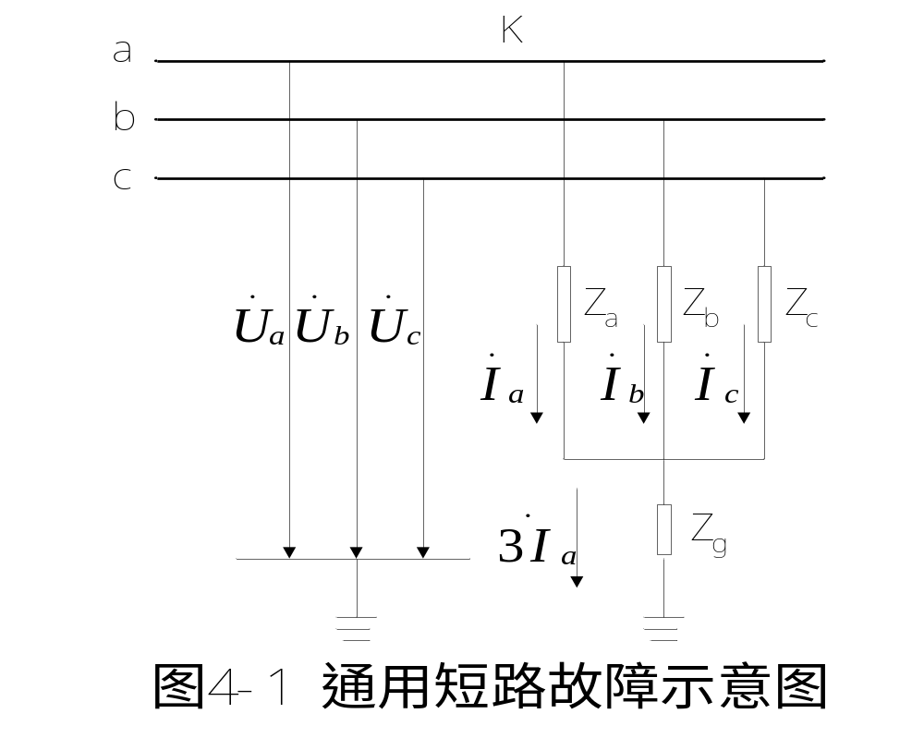

Slide 9
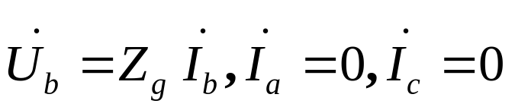
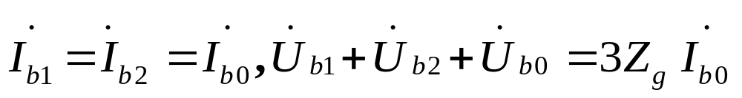
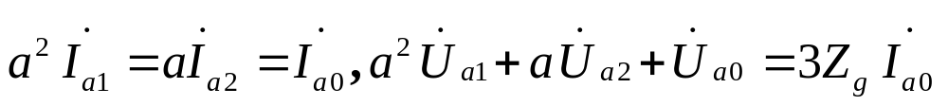
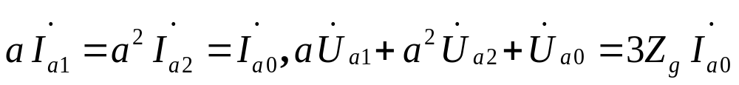
B相短路时，可取Z_{b}＝0，Za＝∞，Zc＝∞，从而得
以对称分量表示时，则有
(2b)
而如仍取a相为参考相，则应改写为
相似地，c相短路而仍取a相为参考相时，则有
(2c)

Slide 10
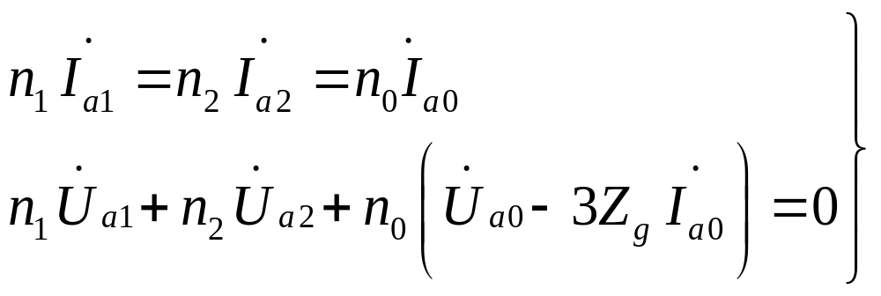
单相短路通用边界条件
将上述几式归纳为更有普遍意义，并适用于任何特殊相的通用边界条件如下
(3)
上式中，n₁、n₂、n₀分别为相应的算子符号，其值取决于故障的特殊相别。

Slide 11
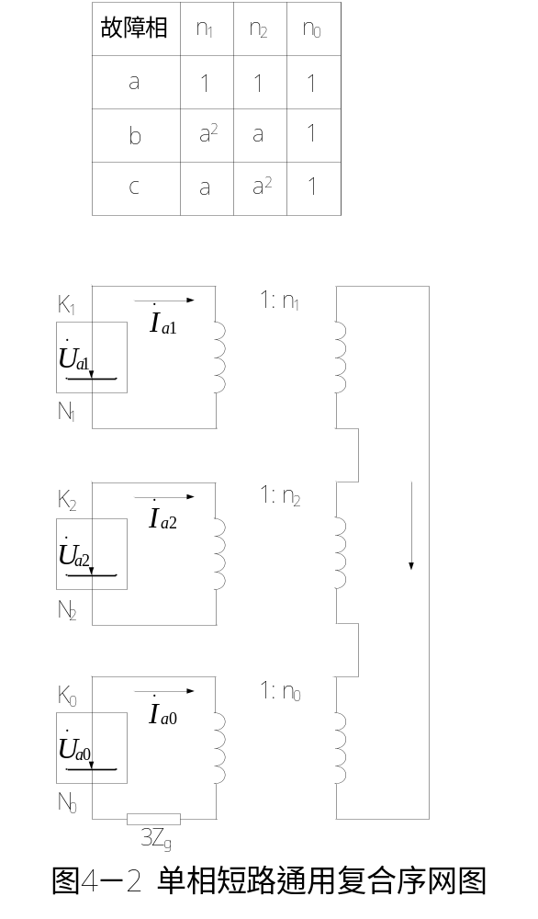
图中的K₁、K₂、K₀分别为正、负、零序网络中的短路点；N₁、N₂分别为正、负序网络中的零电位点，而N₀则为零序网络中变压器的中性点。
图4-2中的互感线圈，通常称理想变压器，是仅起隔离和移相作用的无损耗变压器。它们的变比分别为n₁、n₂、n₀。由于这些理想变压器的引入，正、负、零序网络之间不再有直接的电气连接。

Slide 12
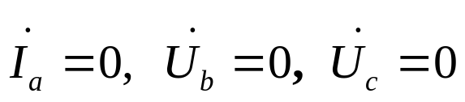
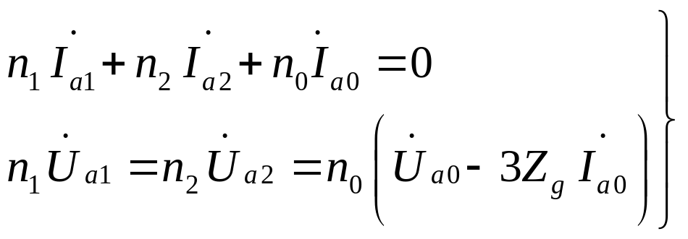
两相接地短路通用边界条件
两相接地短路时的通用边界条件
如bc相接地短路
通用公式：
(4)

Slide 13
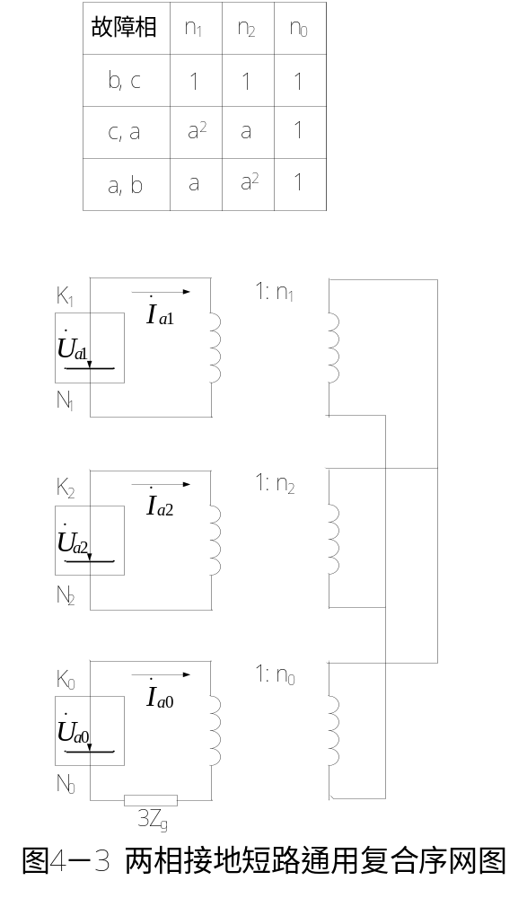

Slide 14
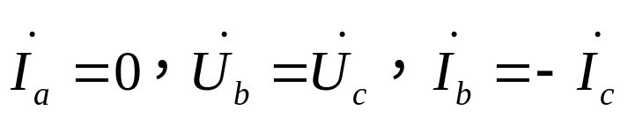
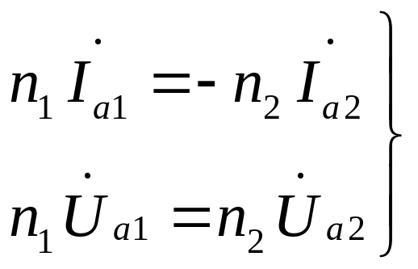
相间短路通用边界条件
相间短路时的通用边界条件
如bc相短路
通用公式：
(5)
相间短路与两相接地短路的差别仅在于没有零序分量，如将图4-3中的零序网络删去，就可得分析这种短路的通用复合序网

Slide 15
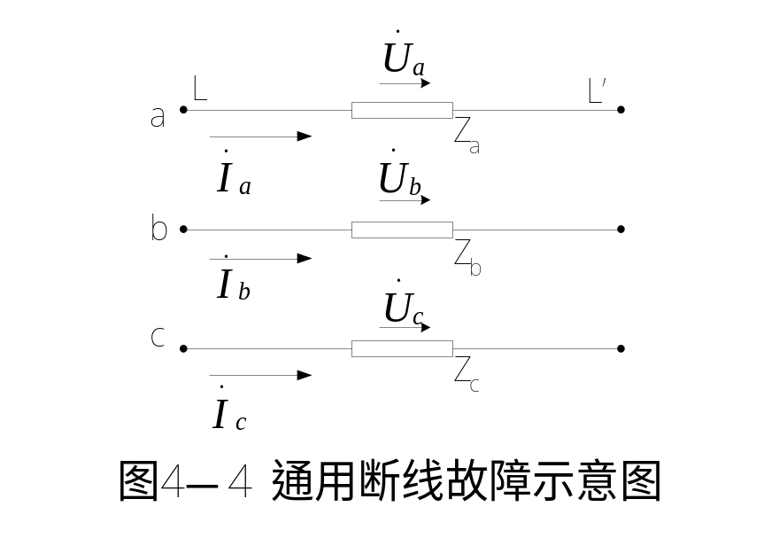
（二）、断线故障通用复合序网
任何断线故障都可以用图4-4表示，所不同的只是图4-4中Z_{a}、Z_{b}、Z_{c}的取值问题。
由图可见，b、c相断线时，可取Z_{a}＝0，Z_{b}＝∞，Z_{c}＝∞，从而得：

Slide 16
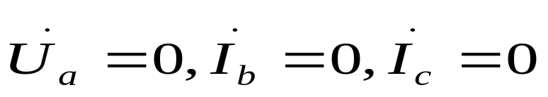
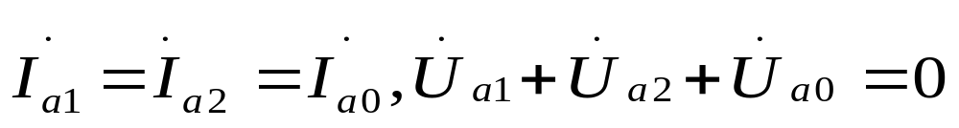
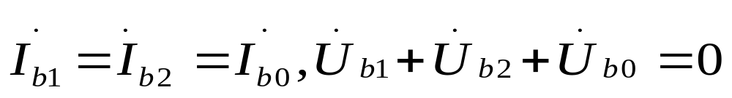
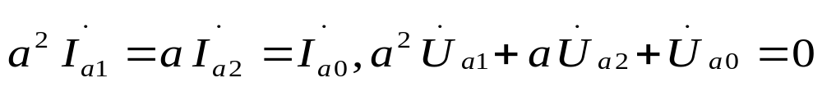
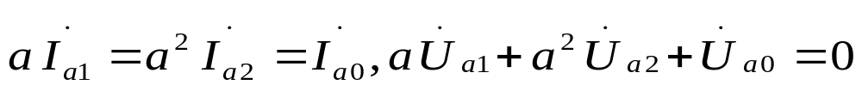
以对称分量表示，则有
类似地，a、c相断线时，则有
仍以a相为参考相，则有
a、b相断线而仍以a相为参考相时，则有
(6a)
(6b)
(6c)

Slide 17
断线通用边界条件
比较单相短路和两相断线的边界条件，就可建立两相断线的通用边界条件，从而作出通用复合序网如图4-5所示。图4-5与4-2的不同仅在于其中的L₁、L₂、L₀和L’₁、L’₂、L’₀分别为断口的两个端点，而且图4-5中不出现接地阻抗Z_{g}。
单相断线，如考虑到其边界条件相似于两相接地短路，可参照图4-3、图4-5作出相应的通用复合序网如图4-6所示。

Slide 18
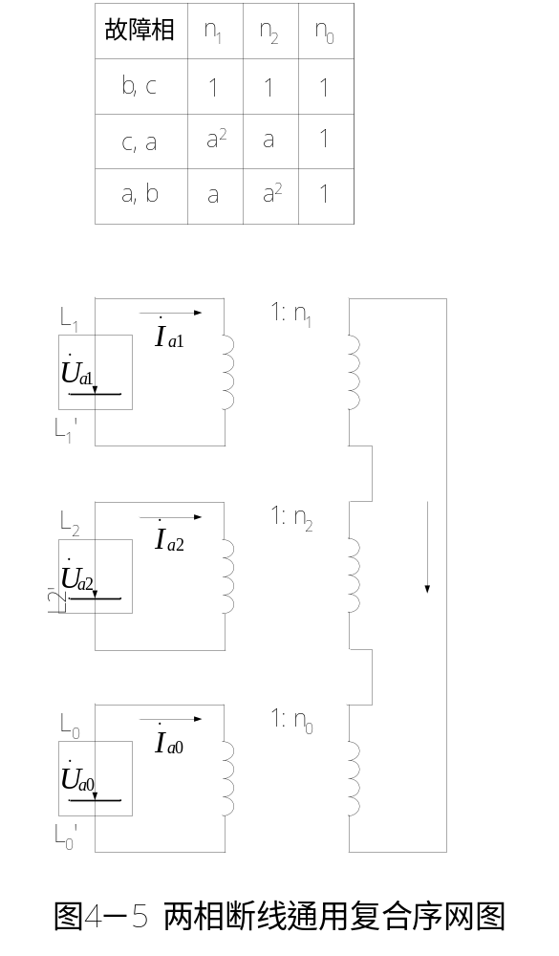
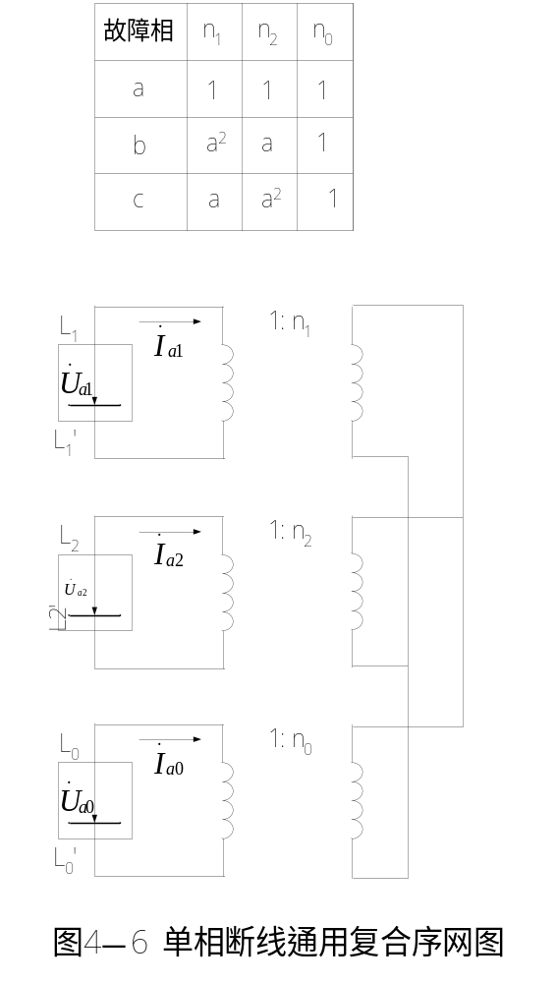

Slide 19
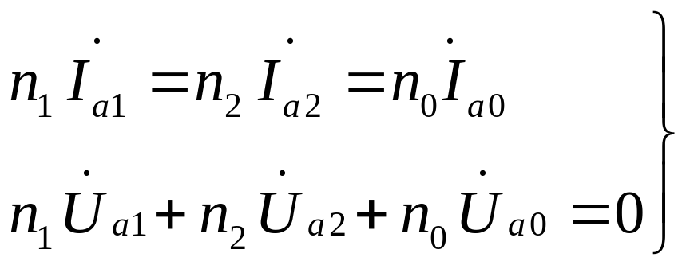
（三）小结
(1)如具体故障所对应的特殊相不同于固定不变的参考相a相，则在以对称分量表示的边界条件将出现复数运算子a，相应的复合序网中就要出现理想变压器。
(2)单相短路和两相断线具有相似的边界条件，当Z_{g}＝0时，可统一用下式来表示
与之对应的复合序网则是三序网络分别通过它们的理想变压器在二次侧串联而成。因此，这一类故障又统称串联型故障。

Slide 20
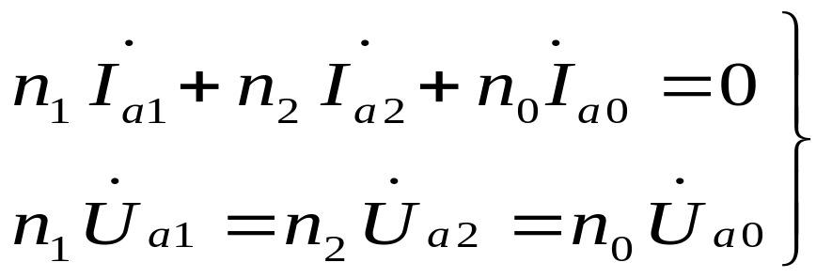
(3)单相断线和两相接地短路具有相似的边界条件，当Z_{g}＝0时，可统一用下式来表示
与之对应的复合序网则是三序网络分别通过它们的理想变压器在二次侧并联而成。因此，这类故障统称为并联型故障。

Slide 21
(4)复合序网中理想变压器的变比取决于与具体故障相对应的特殊相别，可归纳如下表所示。
综上所述，通过将所有短路、断线故障归纳为串联和并联两大类型，并采用通用的边界条件和复合序网，可将看来非常繁复的复杂故障变得简单明了。
特殊相 | n₁ | n₂ | n₃
a | 1 | 1 | 1
b | a² | a | 1
c | a | a² | 1

Slide 22
三、用于故障分析的两端口网络方程
前面讨论的简单故障或单重故障所建立的各序网络都是具有一个故障端口的单端口网络
由此推论，系统中出现n重故障时，各序网络是具有n个故障端口的n端口网络。
描述两端口网络的方程有6种类型，其中仅有3种常用于复杂故障分析，即：
  阻抗型参数方程
  导纳型参数方程
  混合型参数方程

Slide 23
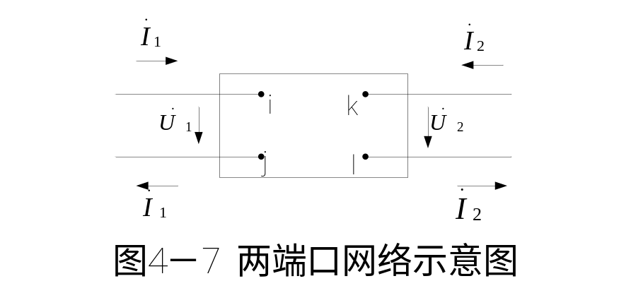
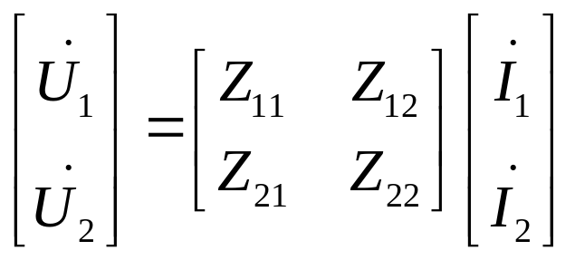
（一）、阻抗型参数方程
对图4-7所示的两端口网络，如网络无源，可列出
(7)

Slide 24
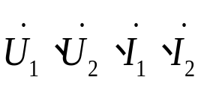
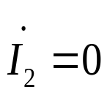
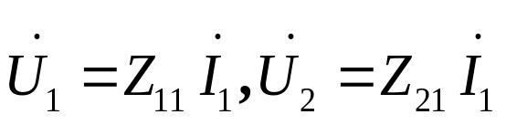
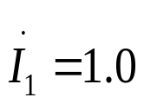
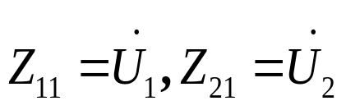
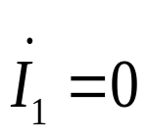

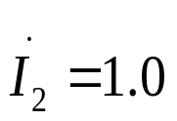
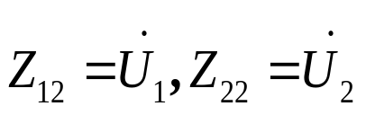
阻抗型参数方程（1）
式中： 分别为端口电压和端口电流；系数矩阵则称端口阻抗矩阵。
端口阻抗矩阵与节点阻抗矩阵不同，虽然其对角元也称自阻抗，非对角元也称互阻抗，但含义不同。
令第二端口开路， ，可得
从而设 ，则
再令第一端口开路， ，可得
从而设 ，则

Slide 25
综上可见：
某端口的自阻抗，其数值就等于向该端口注入单位电流而另一端口开路时，需在该端口施加的电压值；
两端口间的互阻抗，其数值就等于向某一端口注入单位电流而另一端口开路时，在另一端口呈现的电压值；而且，对具有互易特性的线性网络，Z₁₂＝Z₂₁。

Slide 26
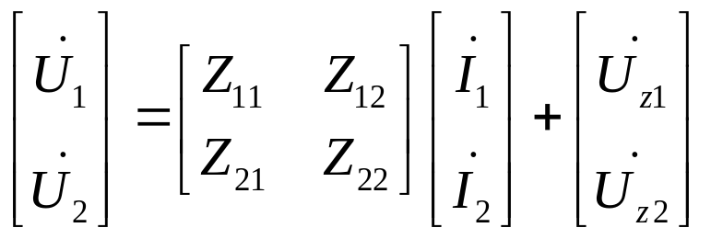
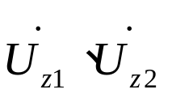
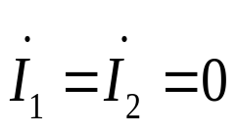
如网络有源
可运用迭加原理列出
式中： 分别是两个端口都开路， 时这两个端口所呈现的电压。
端口阻抗矩阵中的自阻抗和互阻抗以及有源网络的开路电压
都可由节点电压方程求取，步骤如下:
(8)

Slide 27
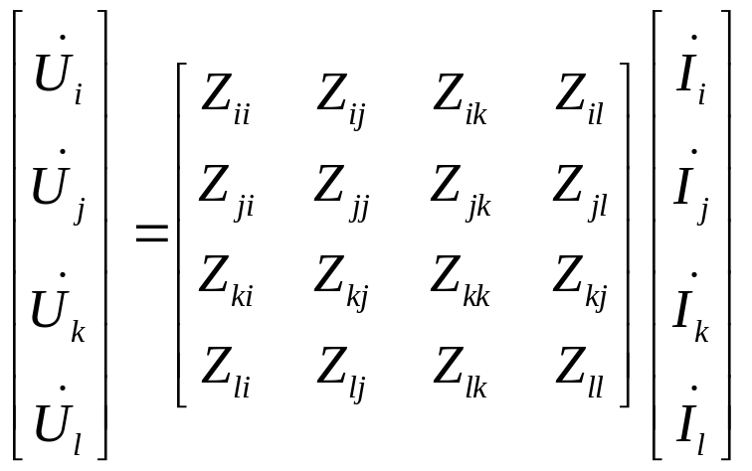
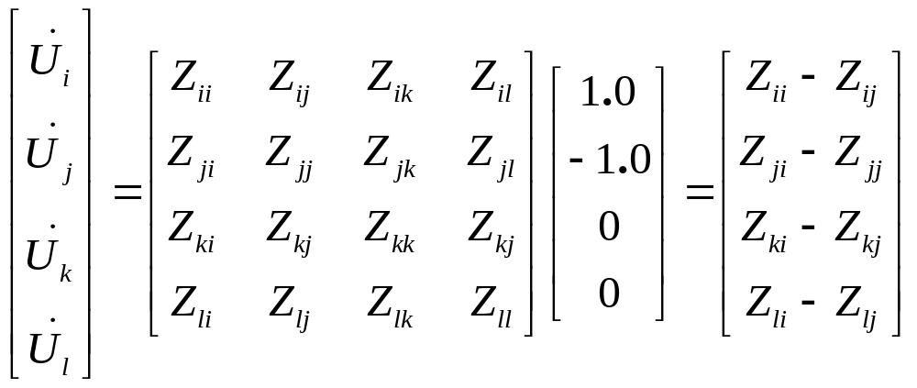
网络有源时的阻抗及电压求取（1）
设已形成节点阻抗矩阵Z_{B}，就可抽取其中与两个端口的四个节点i、j和k、l相关的元素，建立节点方程：
然后，令第一端口的注入电流为单位电流，第二端口开路，则

Slide 28
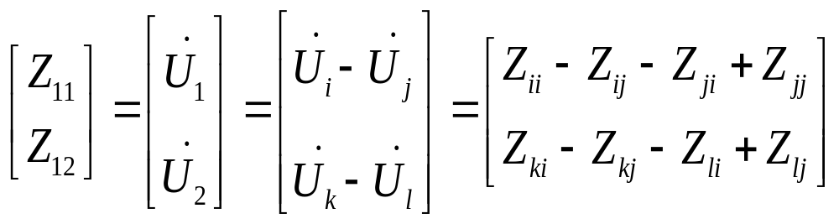
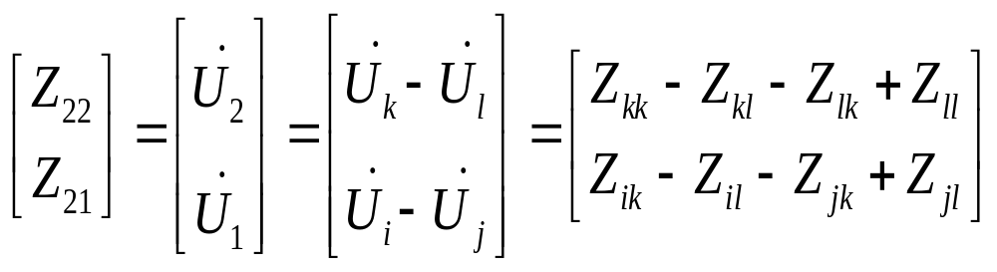
网络有源时的阻抗及电压求取（2）
于是，根据端口阻抗矩阵诸元素的物理意义，可得
类似地，令第二端口的注入电流为单位电流，第一端口开路，又可得端口阻抗矩阵中其它两个元素：
(9a)
(9b)

Slide 29
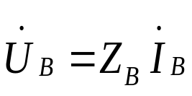
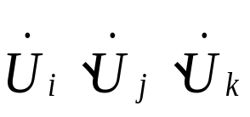

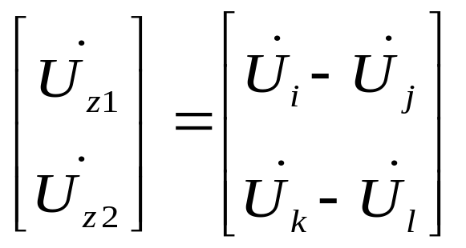
开路电压的求取
开路电压 的求取，则需首先将各电压源都转换为电流源作为各节点的注入电流，并令其它节点都开路，由原始完整的节点电压方程 得 及其 后，再根据定义得：
(9c)

Slide 30
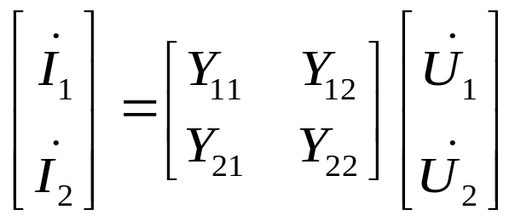
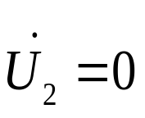
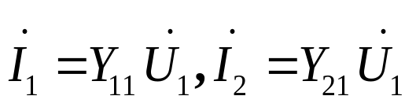
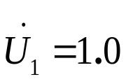





（二）、导纳型参数方程
对图示的两端口网络，如网络无源，还可列出
式中的系数矩阵就称端口导纳矩阵。
端口导纳矩阵也不同于节点导纳矩阵，说明如下：
令第二端口短路， ,可得
从而设 ，则
再令第一端口短路， ,可得
再设 ，则
(10)

Slide 31
综上可见，
  某端口的自导纳，其数值就等于向该端口施加单位电压而另一端口短路时，在该端口注入的电流值；
  两端口间的互导纳，其数值就等于向某一端口施加单位电压而另一端口短路时，在另一端口流过的电流值；而且，对具有互易特性的线性网络，Y₁₂＝Y₂₁。

Slide 32










如网络有源，也可运用迭加原理
有
(11)
式中： 、 分别是两个端口都短路， 时这两个端口所流过的电流。
端口导纳矩阵不难由端口阻抗矩阵求取，因为它们之间显然有互为逆阵的关系。而短路电流 ， 则可在求得开路电压 、 后，
以 代入

Slide 33

求得：
(12)

Slide 34






（三）、混合型参数方程
由 中的第二式可得
将其代入第一式以消去 ，又可得
将两式归并如下
然后简写为两端口网络的混合型参数方程为
(13)

Slide 35









其中
由此可见，H₁₁具有阻抗的量纲，H₂₂具有导纳的量纲，H₁₂、H₂₁则无量纲。
对这些参数的物理意义，作如下说明：
令第二端口短路， ,可得
从而设 ，则
再令第一端口开路， ,可得
从而设 ，则

Slide 36
由上可见：
  H₁₁数值等于第二端口短路而第一端口注入单位电流时，在第一端口所施加的电压值；
  H₂₂数值等于第一端口开路而第二端口施加单位电压时，在第二端口所注入的电流值；
  H₁₂数值上等于第二端口施加单位电压，第一端口开路时的开路电压值；
  H₂₁数值上等于第一端口注入单位电流，第二端口短路时的短路电流值。而对具有互易特性的线性网络，H₁₂＝H₂₁。

Slide 37






如网络有源，也可运用迭加原理
有
式中： 分别是第一端口开路、第二端口短路时，第一端口的开路电压和第二端口的短路电流。它们仍可在求得开路电压
后。以 、 代入式：
(14)
解得：

Slide 38
（四）总结
(1)阻抗型参数方程中，系数矩阵------端口阻抗矩阵的所有元素都是在开路条件下确定的，因而它又称开路参数方程。这一方程适合于各序电压之和为零、各序电流各个相等的双重串联型复杂故障的分析。
(2)导纳型参数方程中，系数矩阵------端口导纳矩阵的所有元素都是在短路条件下确定的，因而它又称短路参数方程。这一方程适合于各序电流之和为零、各序电压各个相等的双重并联型复杂故障的分析。
(3)混合型参数方程中，系数矩阵------混合参数矩阵的元素分别在一个端口开路、另一个端口短路的条件下确定的。这一方程适合于一个端口串联型、另一端口并联型复杂故障的分析，还可推广适合于任何复杂故障的分析。

Slide 39
四、复杂故障分析
复杂故障中，出现双重故障的可能性最大，因此，以下将分析双重故障。
双重故障可以是串联型与串联型故障的复合、并联型与并联型故障的复合以及串联型与并联型的复合。它们分析的实质都是通用复合序网和两端口网络方程的综合应用。
（一）、串联－串联型双重故障分析
由各序两端口网络串联而成的串联－串联型双重故障复合序网示意图，如图4-8所示。
对这种复杂故障，运用阻抗型参数方程最方便。先列出正序网络的有源两端口网络阻抗型参数方程为：

Slide 40


Slide 41



正序网络的有源两端口阻抗型参数方程
(15)
正序网络两端口所连的理想变压器两侧的电压、电流关系，由图4-8可得为
将上式代入式(15)，可得
(16)

Slide 42



负序方程
再列出负序网络的两端口网络阻抗型参数方程为
(17)
负序网络两端口所连理想变压器两侧的电压、电流关系，由图可得
将上式代入(17)，可得
(18)

Slide 43



零序方程
最后列出零序网络的两端口阻抗型参数方程
由于零序网络两端口变压器的变比总为1:1，可直接列出
由图4-8还可得
(19)
(20)
(21)

Slide 44




(22)
将式16、18、20代入式21，并计及式22，可得
(23)
其中

Slide 45













再由式23可解得
(24)
求得 、 后，按式22可直接求得 、 、 、
再将它们代入式16、18、20，又可得 、 、 、
、 。
然后，将所有二次侧电流、电压归算至一次侧，即可得各序网络中故障端口的电流、电压。求得这些电流、电压后，余下的计算就是常规网络方程的计算。

Slide 46


（二）并联－并联型双重故障
由各序两端口网络并联而成的并联－并联型双重故障复合序网示意图，如图4-9所示。
对这种复杂故障，运用导纳型参数方程最方便。先列出正序、负序、零序网络的有源两端口网络导纳型参数方程。

Slide 47


Slide 48



并联－并联型双重故障(1)
然后将上列诸式的电流、电压变换至理想变压器的两侧，可得
(25)
(26)
(27)

Slide 49



并联－并联型双重故障(2)
由图4-9可得
(28)
(29)
将式25、26、27代入式28，并计及式29，可得
(30)

Slide 50





并联－并联型双重故障(3)
其中
再由式30可解得
(31)
求得 、 后，利用各序分量之间的关系，可得理想变压器二次侧的电压、电流，进而求得各序网络中故障端口的电压、电流等等。

Slide 51


（三）串联－并联型双重故障
由各序两端口网络混联－一个端口串联、另一端口并联而成的串联－并联型双重故障复合序网图如图4-10所示。
对这种故障运用混合型参数方程分析最为方便。为此先列出正序、负序、零序网络的两端口网络混合型参数方程

Slide 52


Slide 53


串联－并联型双重故障(1)
然后将上列诸式中的电压、电流变换至理想变压器二次侧，可得
(32)
(33)
(34)

Slide 54


串联－并联型双重故障(2)
由图4-10可得：
(35)
(36)
将式32、33、34代入式35，并计及式36，可得
(37)

Slide 55



串联－并联型双重故障(3)
式中：
再由式37可解得
(38)

Slide 56

求得 后，利用各序分量之间的关系，可得理想变压器二次侧电流、电压，进而得各序网络中故障端口的电流、电压等等。

Slide 57


（四）多重故障
双重故障分析的方法可以推广运用于n重多重故障的分析。在多重故障中一般既有串联型故障，又有并联型故障。设n重故障中，有i重为串联型故障，以S表示；有j重为并联型故障，以P表示，则以矩阵形式表示的正序、负序、零序网络混合型参数方程为：

Slide 58






多重故障分析（1）
式中： (m=1,2,0)为i阶列向量； 为j阶列向量。为求取系数矩阵个子阵H_{SS(m)}、H_{SP(m)}、H_{PS(m)}、H_{PP(m)}和列向量 ，可先列出相应的n端口网络阻抗型参数方程为：
然后套用求两端口网络混合型参数的方法，得：

Slide 59



多重故障分析（2）
至于n端口网络的端口阻抗矩阵以及列向量 ，则均可套用计算两端口网络阻抗型参数方程的方法求取。
然后计及与各序网络相连的理想变压器变比，将电压、电流变换至理想变压器的二次侧，并用类似于式37的推导方法，得：
(39)
其中：

Slide 60


多重故障分析（3）
再由式39可得
最后，在求得 后，利用各序分量之间的关系，可得理想变压器二次侧的电流、电压值，进而可得各序网络中的各故障端口的电流、电压等等。

Slide 61

后 记
复杂故障的分析，近年来有了一些新的进展。首先是对本书中所论述方法的改进，即以节点导纳矩阵为基础，运用最优节点编号、三角分解建立相应的因子表，并据此求取端口阻抗矩阵以及各序网络中电压、电流的分布。这种方法可大幅度提高计算速度和节约存储空间。除外，还有“综合阻抗矩阵法”、“电流补偿法”等等。其中，综合阻抗矩阵法主要适用于仅需要求取故障时正序电流和电压的场合。
电流补偿法的原理：
设故障前系统的节点电压方程为

Slide 62






故障后，如按常规解法，则可由故障前后不变的各节点电流源电流 和按故障相信息修改后的节点导纳矩阵Y_{F}按下式
求取各节点电压 ，从而再求得网络中的电流分布。但是，也可以不修改节点导纳矩阵而修改各电流源电流，而按下式
求取故障后各节点电压 ，从而网络中的电流分布。上式中的电流源电流的修正量 就称补偿电流，而此法就称补偿电流法或电流补偿法。

Slide 63
结 束

